Slide 1







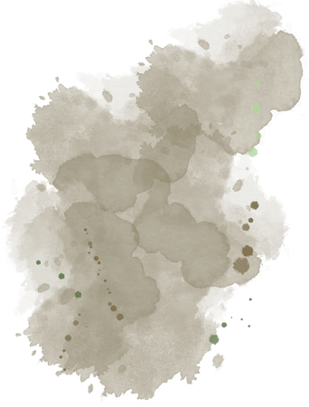



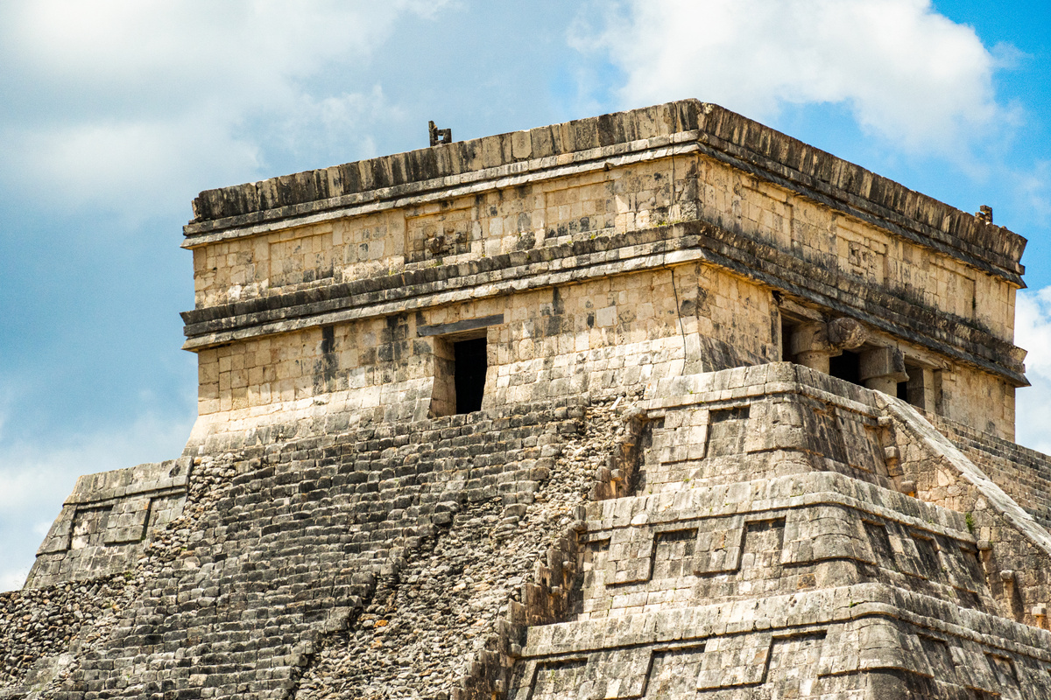


Gastronomia
mexicana

Slide 2

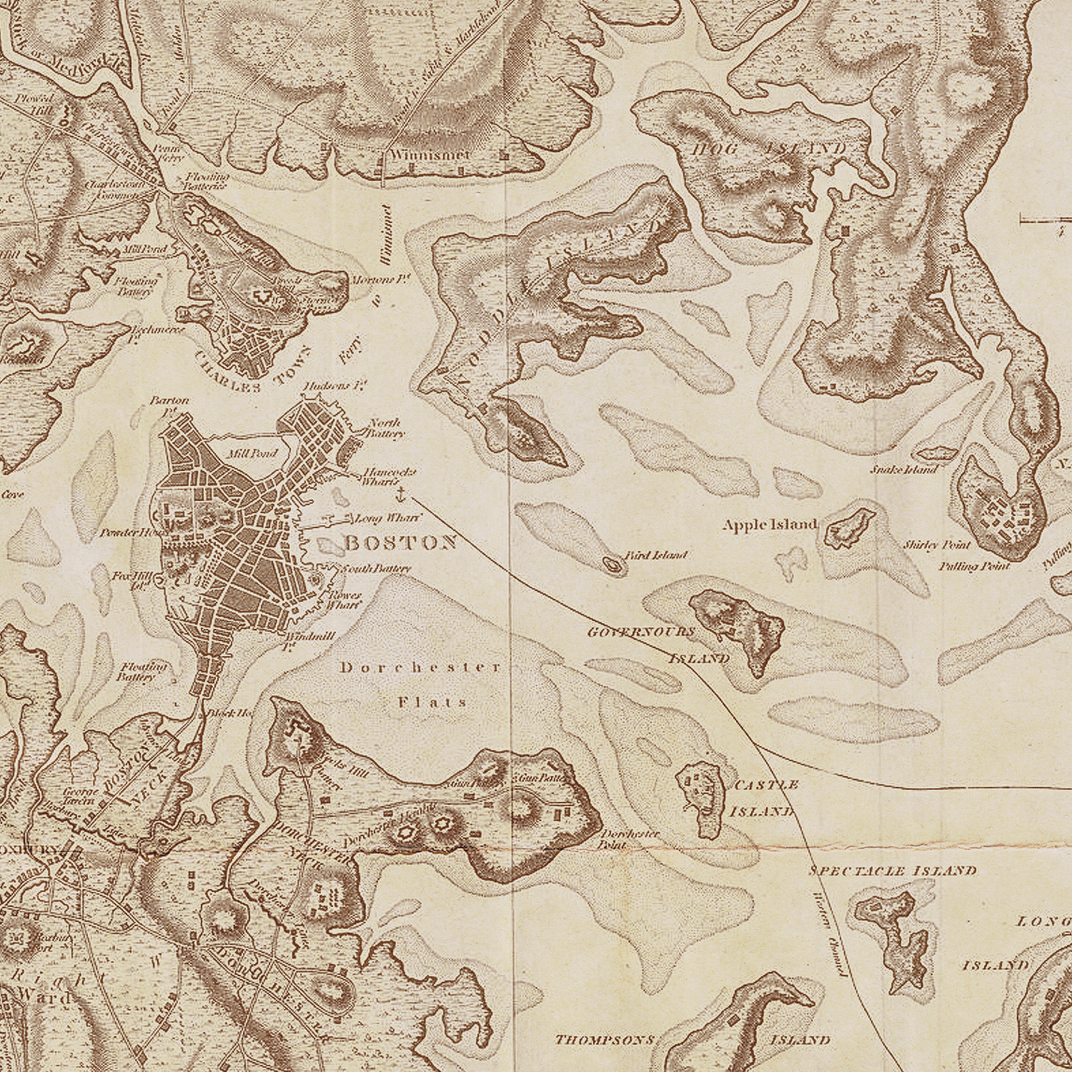

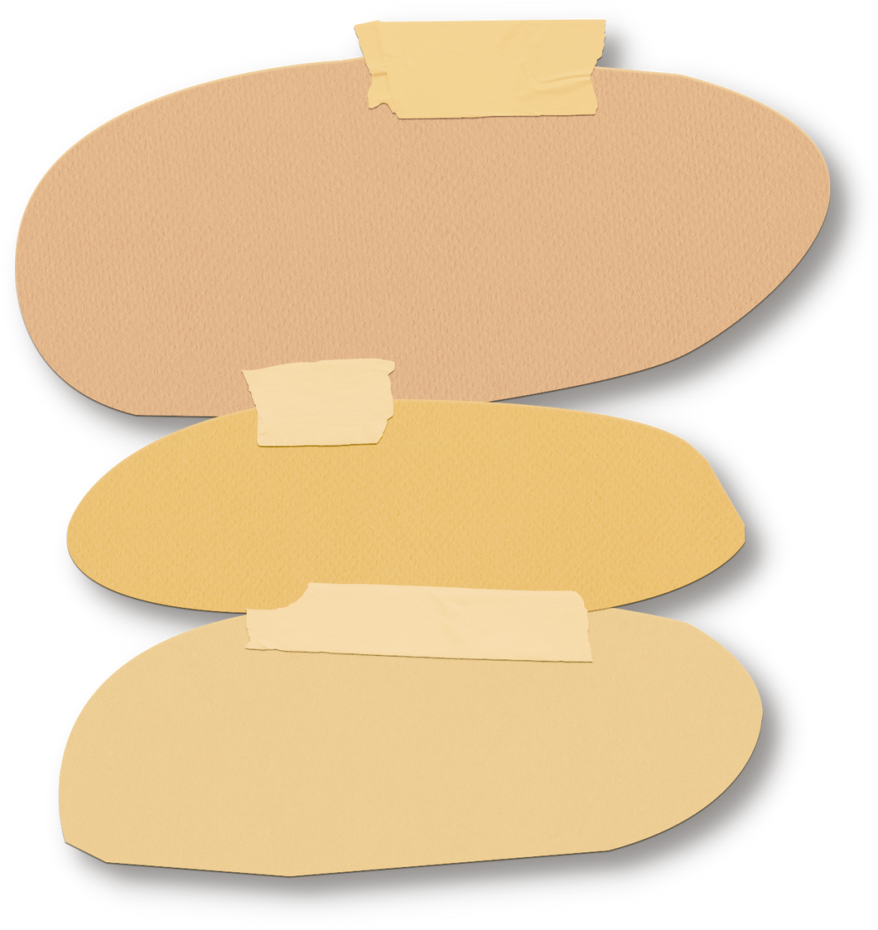
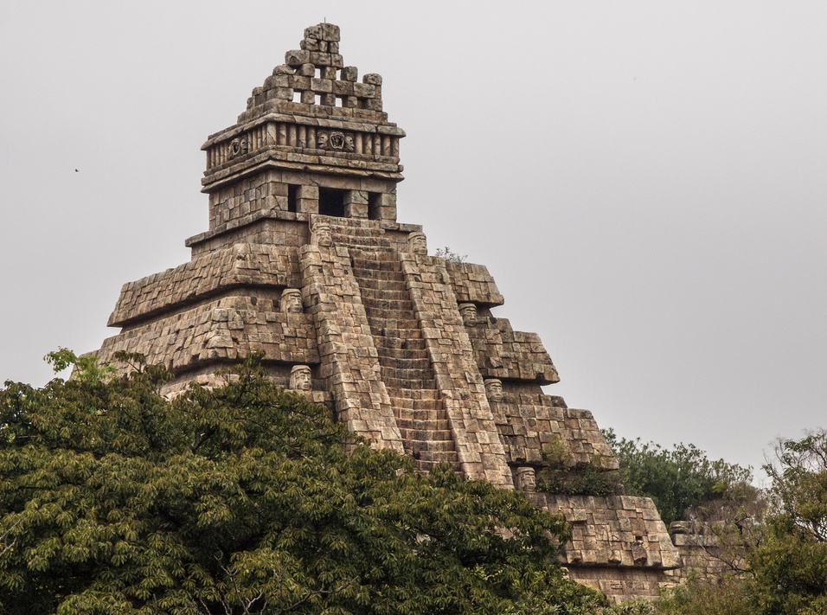
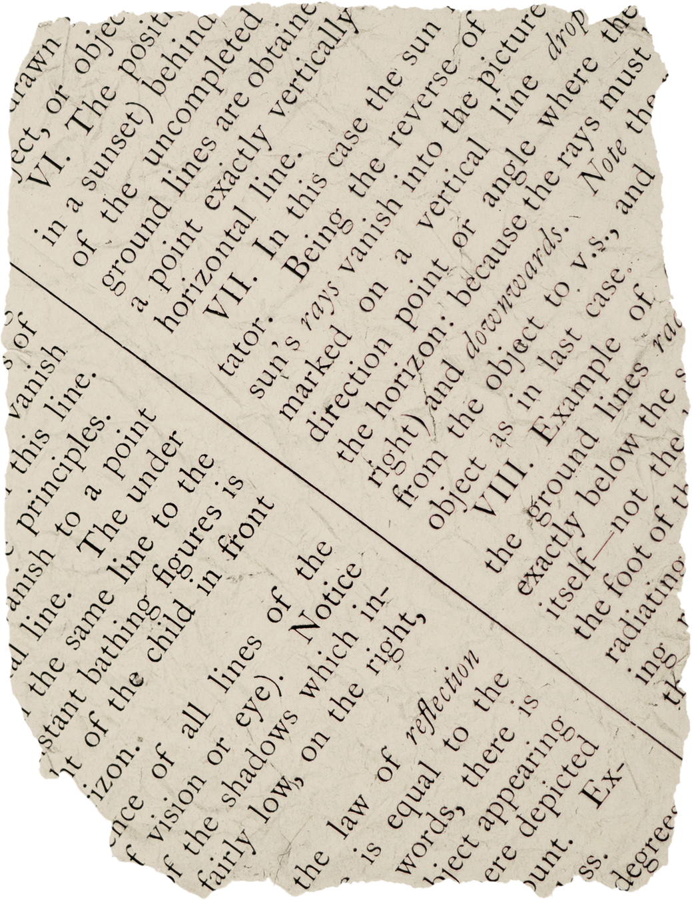

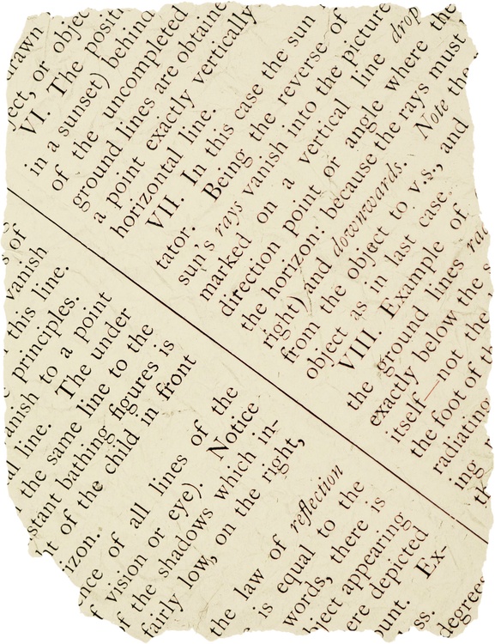

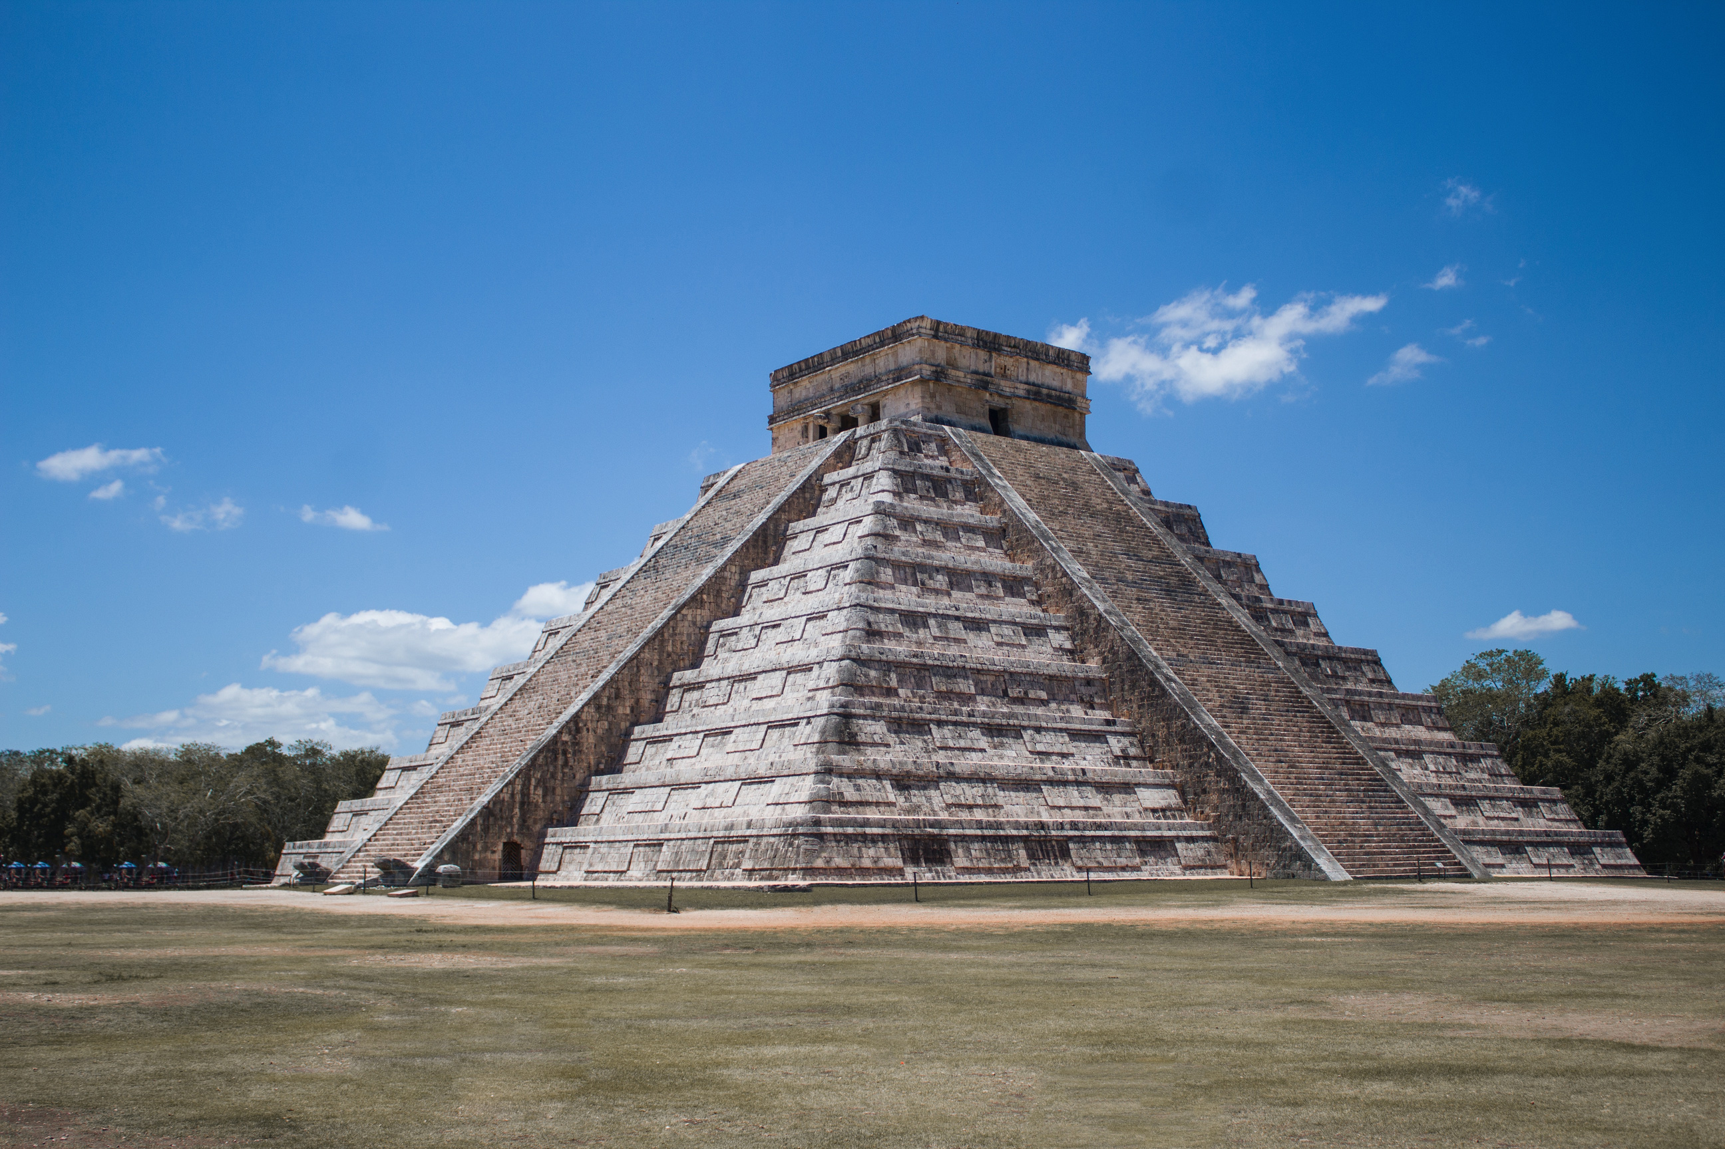

¿Qué vamos a aprender?
¿que es?
platos mas famosos
origen

Slide 3

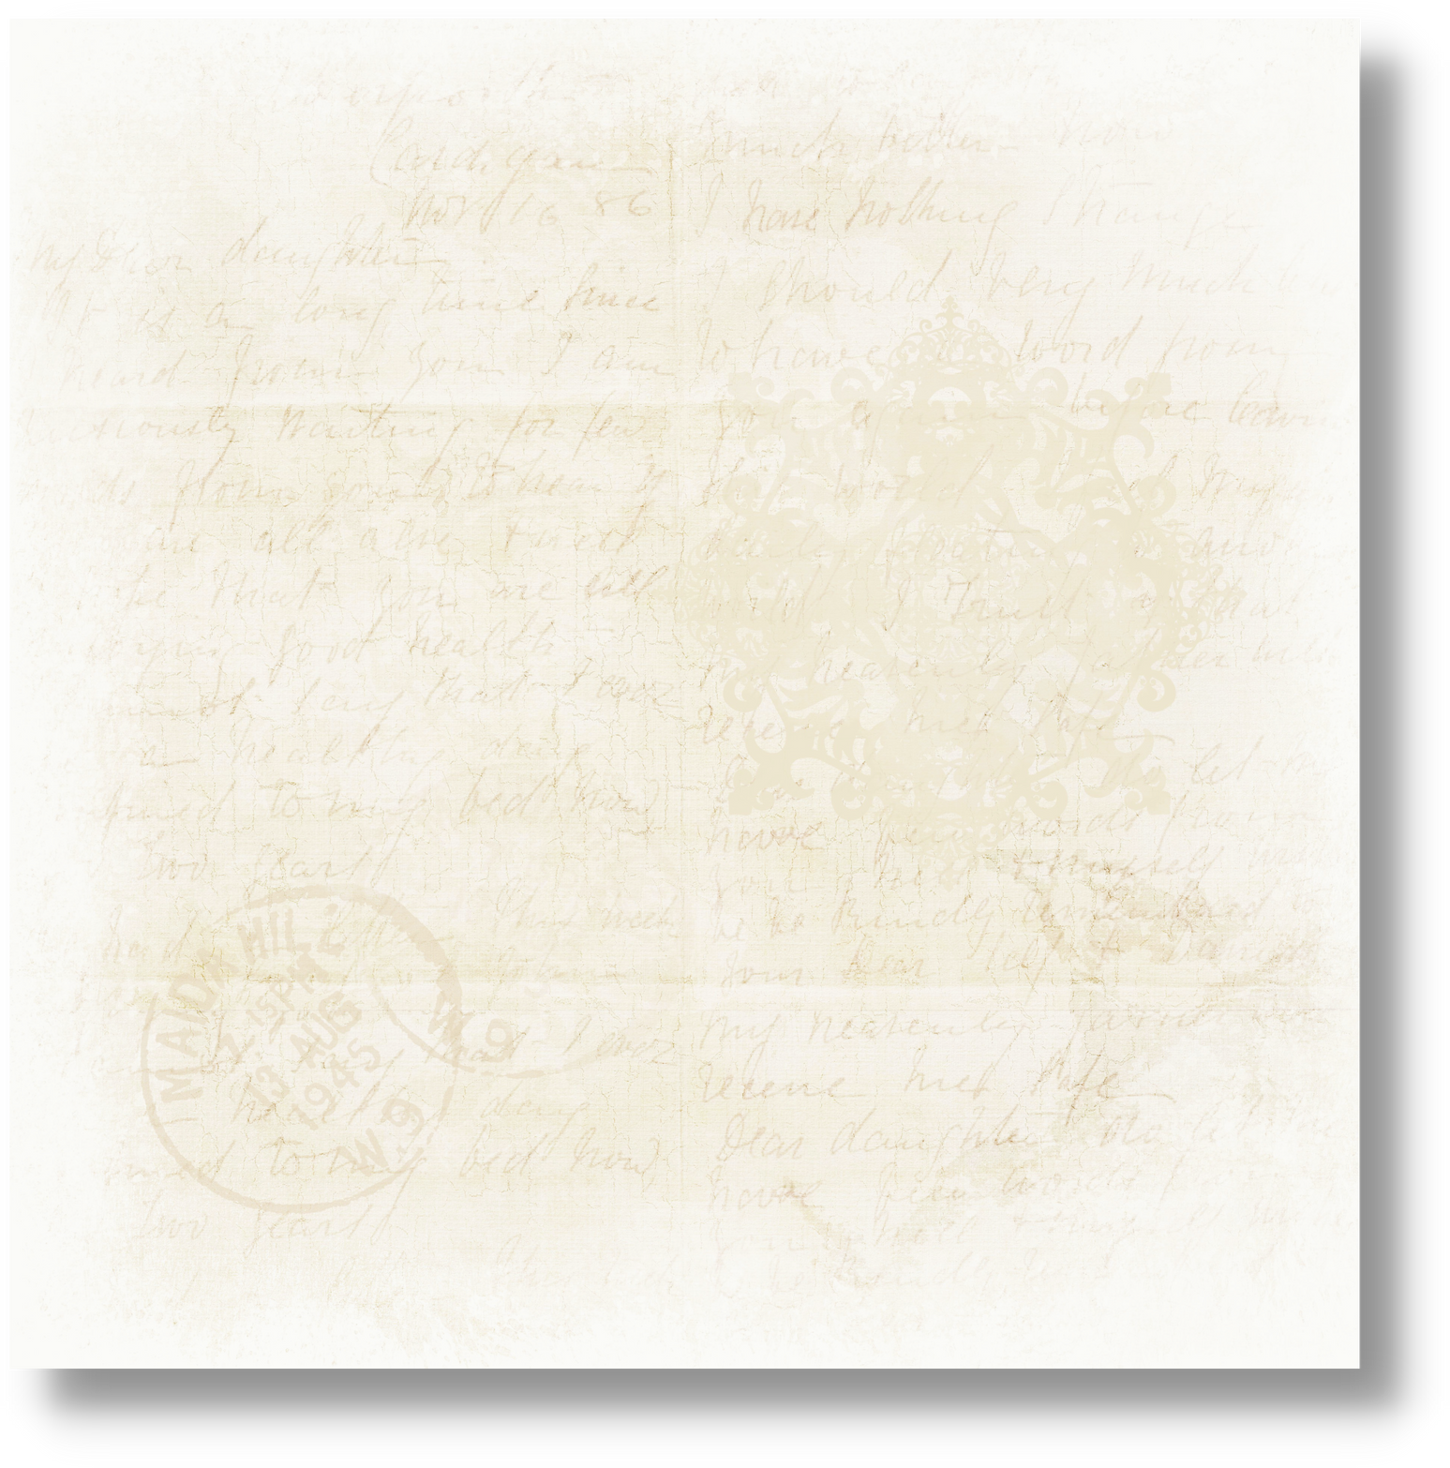
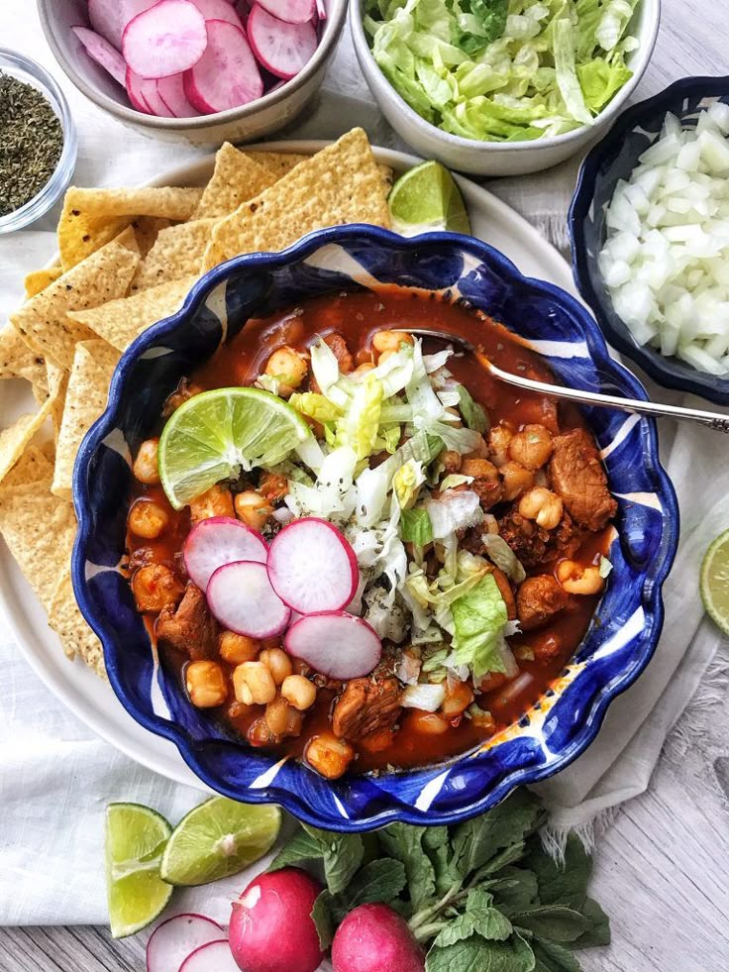
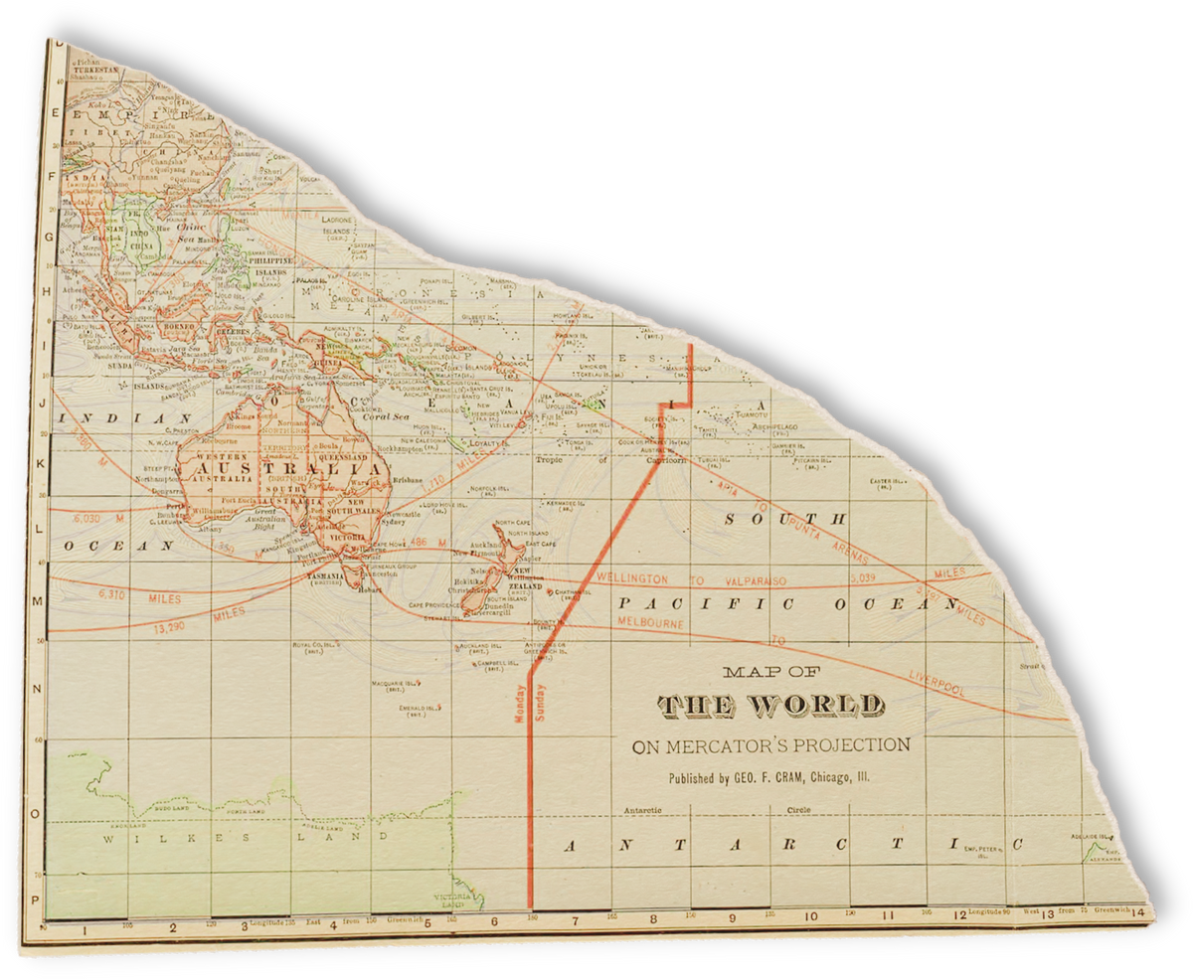
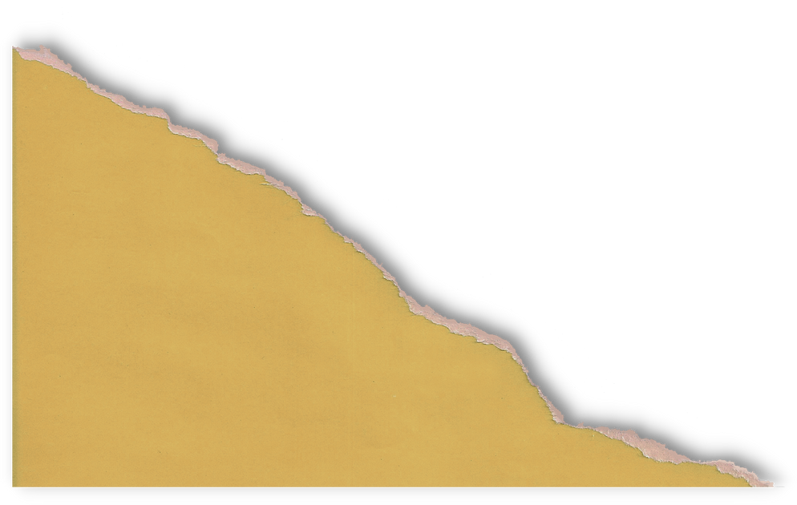



¿Qué es?
La gastronomía mexicana es el conjunto de sabores, ingredientes, técnicas y tradiciones culinarias que se han desarrollado en México a lo largo de su historia. Es una de las cocinas más ricas, variadas y reconocidas del mundo, y en 2010 fue declarada Patrimonio Cultural Inmaterial de la Humanidad por la UNESCO

Slide 4
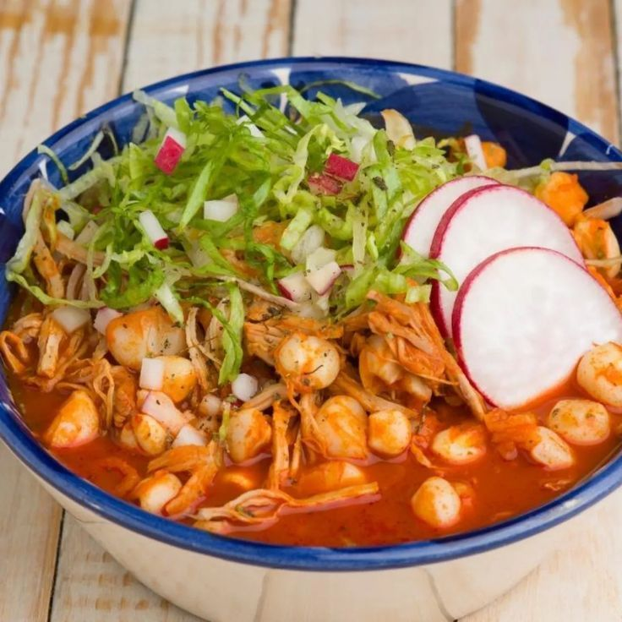



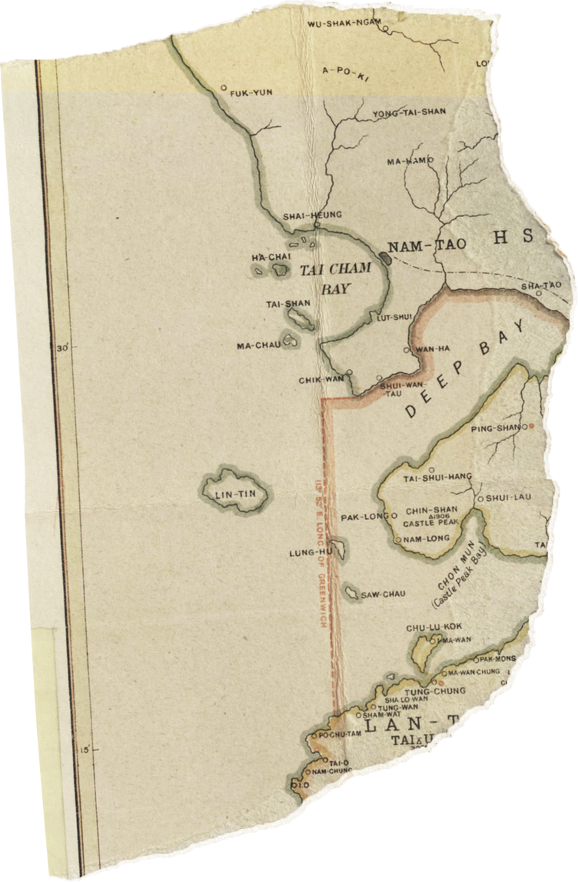

Pozole
  El pozole tiene su base en el maíz cacahuazintle, un tipo especial de grano grande que se hierve hasta que "revienta".
  Para las civilizaciones indígenas, el maíz era sagrado: lo consideraban un regalo de los dioses, especialmente de Quetzalcóatl.
  El pozole se preparaba en ceremonias religiosas y tenía un significado ritual.

Slide 5

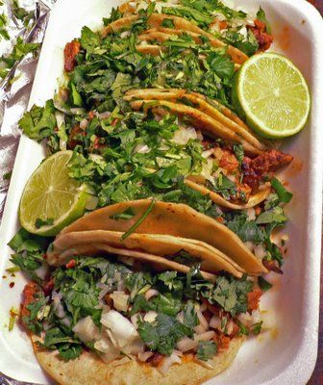

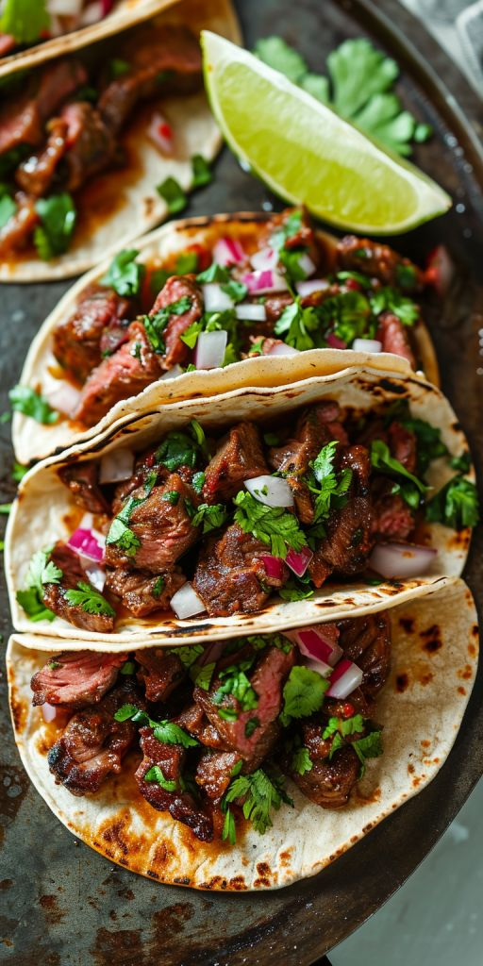
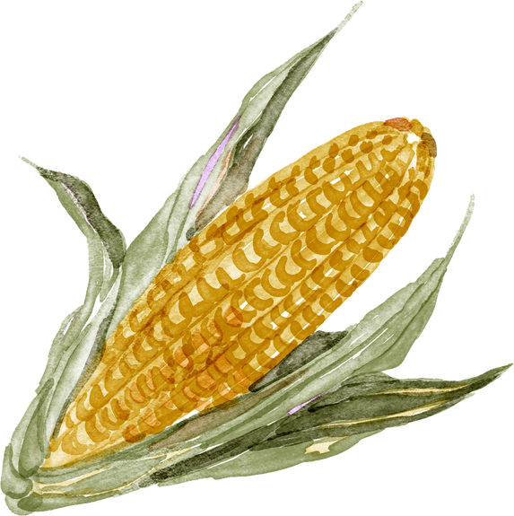
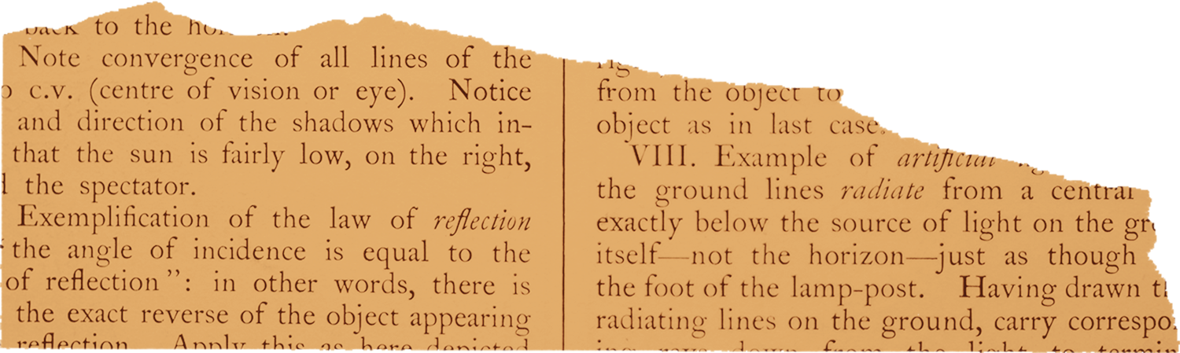
Tacos
La historia de los tacos es larga, sabrosa y profundamente ligada a la identidad mexicana. Aunque hoy son uno de los platillos más conocidos y queridos del país , los tacos tienen orígenes antiguos que se remontan a la época prehispánica.
  El taco nace con el uso de la tortilla de maíz, un alimento básico de las culturas indígenas mesoamericanas.
  Se usaba como una “cuchara comestible”: se ponía comida encima y se enrollaba para comer fácilmente.
  Según algunos historiadores, los pueblos mexicas (aztecas) ya consumían algo similar al taco, con insectos, pescado, frijoles o chiles como relleno.
  Incluso el emperador Moctezuma usaba tortillas calientes como base para servir su comida.

Slide 6
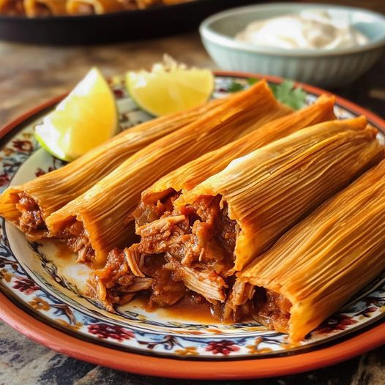

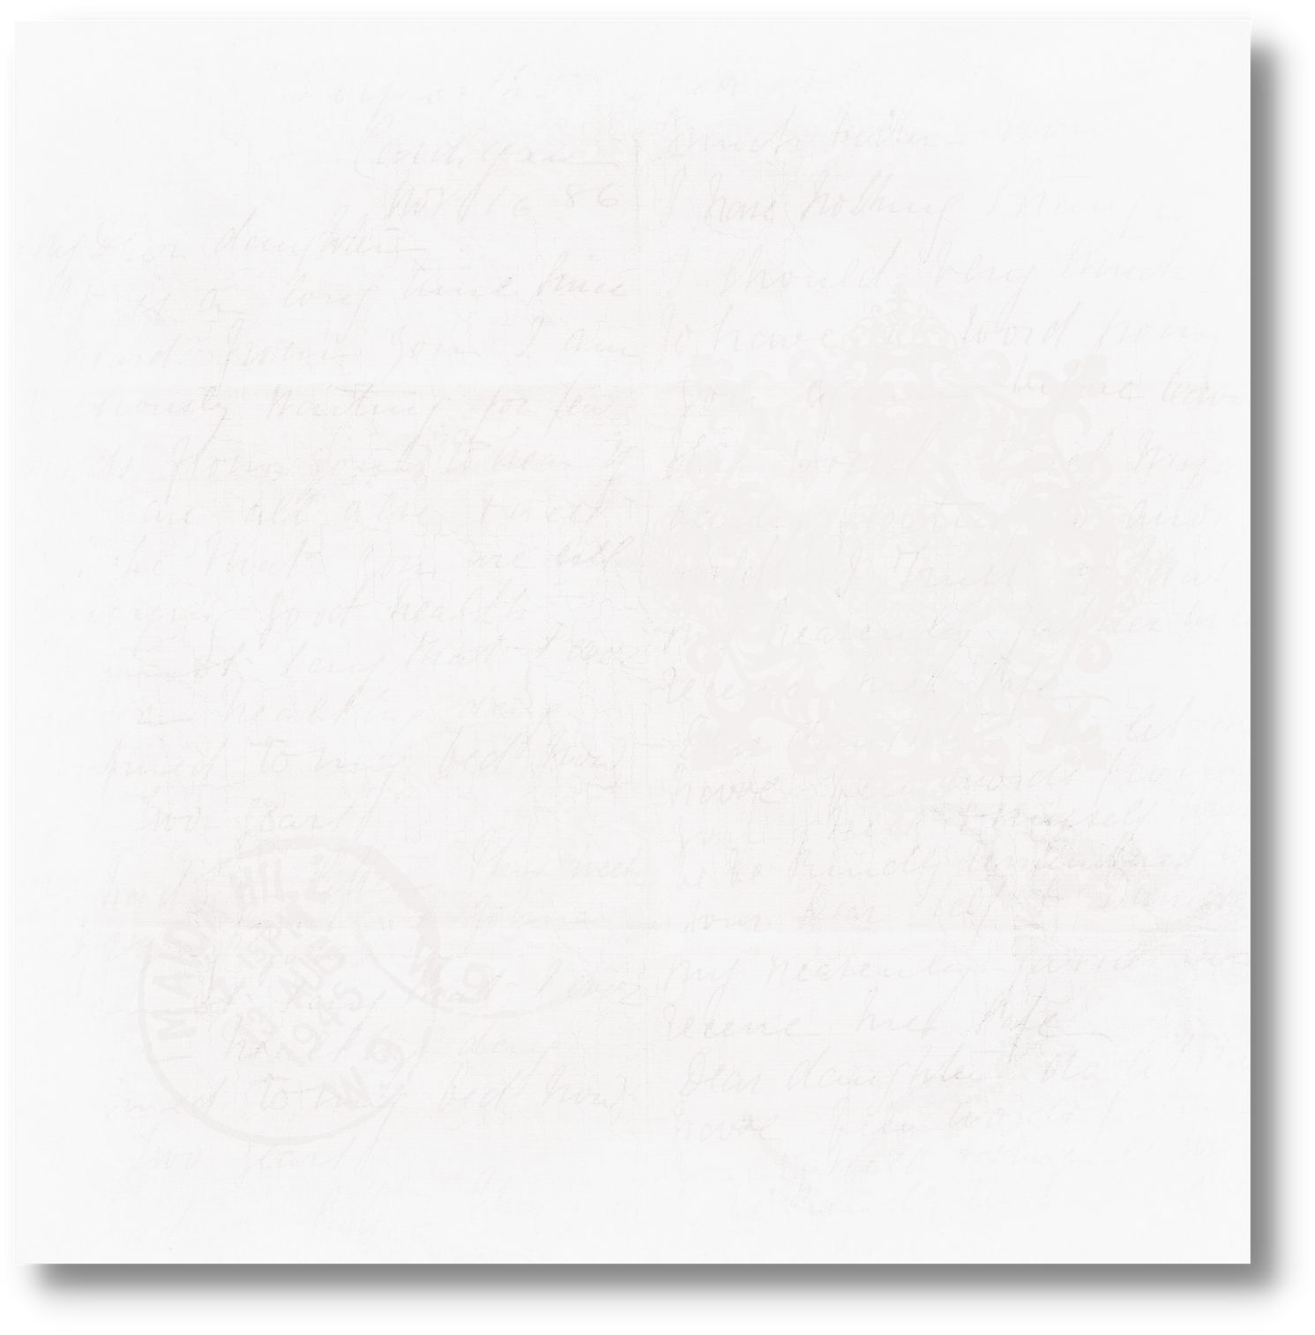



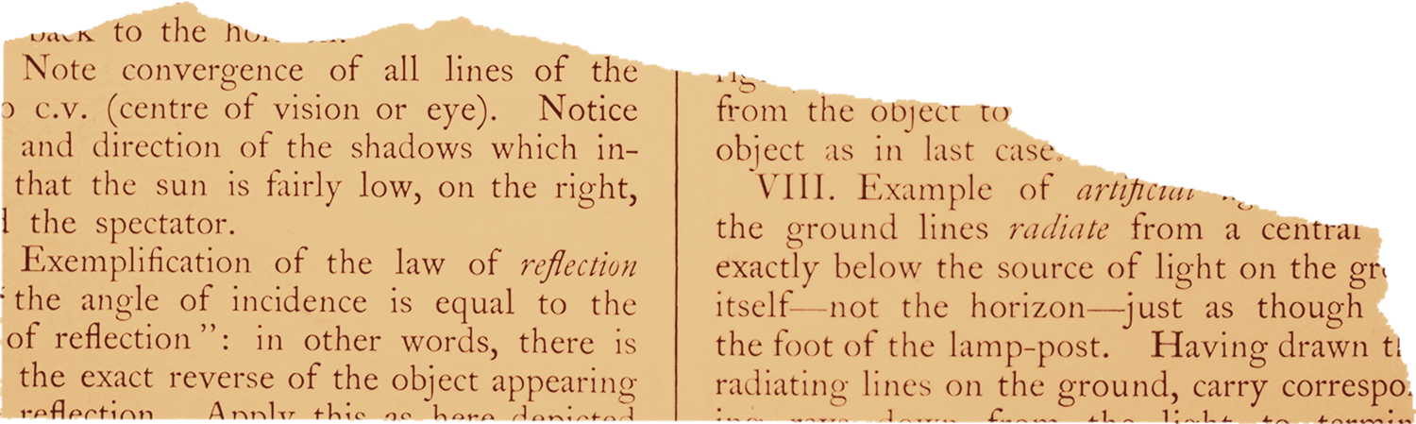
tamales
  Los tamales nacen con las primeras civilizaciones agrícolas de Mesoamérica, como los olmecas, mayas, zapotecos, mexicas (aztecas) y purépechas.
  Están hechos de masa de maíz rellena, envuelta en hojas de maíz o plátano y cocida al vapor.
  El maíz era el alimento sagrado por excelencia; según las leyendas, los dioses crearon al hombre del maíz.

Slide 7
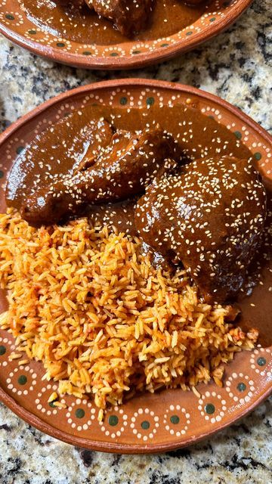


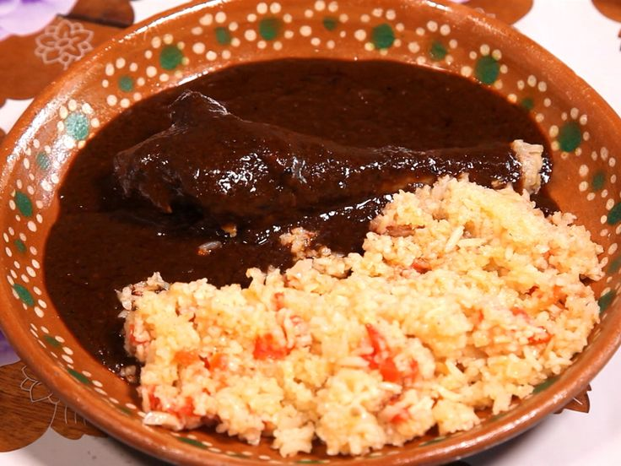
MOLE
  El mole tiene raíces en las culturas indígenas de Mesoamérica, aunque su forma moderna se consolidó tras la llegada de los españoles.
  Las primeras formas de salsas espesas con chiles, especias, y otros ingredientes autóctonos como el maíz y el cacao ya existían en las civilizaciones prehispánicas.
  En particular, los mexicas (aztecas) preparaban salsas a base de chiles y especias, las cuales usaban para acompañar carnes como el pavo, venado y guajolote (pavo mexicano).

Slide 8
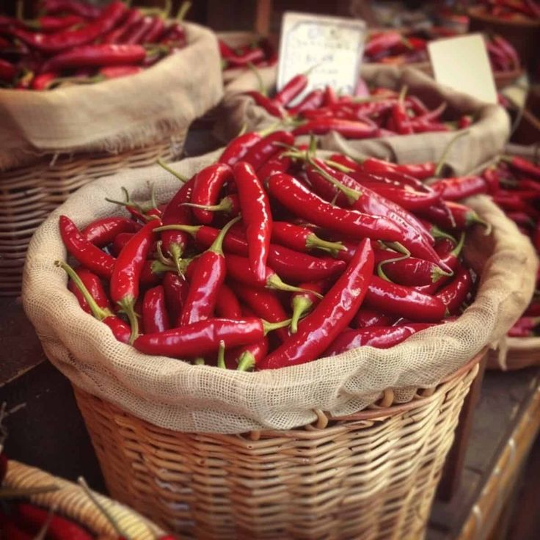

especies
a gastronomia mexicana es famosa por su uso de especias y condimentos que le otorgan sabores únicos y complejos. Las especias mexicanas han sido utilizadas desde tiempos prehispánicos y son una parte fundamental de la identidad culinaria del país.
  chile
  comino
  canela
  achote
  guajillo

Slide 9




¡Gracias!

